Slide 1


Slide 2
NHẬP LỄ
THÁNH GIOAN TIỀN HÔ
(Kim Long)

Slide 3
PK: Muốn nhìn người ăn mặc kiêu sa hãy tiến vào cung

Slide 4
muốn coi cây sậy đu theo gió hãy kiếm trông trên rừng

Slide 5
ĐK. Muốn xem một vị tiên tri hãy tới đây có Đấng cao trọng hơn tiên tri

Slide 6
Sứ thần đi trước loan truyền dọn đường Đấng cứu tinh.

Slide 7
Mọi người nam bởi người nữ sinh ra không có ai cao trọng vượt thánh Gioan Tiền Hô.

Slide 9
KINH VINH DANH
CT: Vinh danh Thiên Chúa trên các tầng trời

Slide 10
A+B: và bình an dưới thế cho người thiện tâm.

Slide 11
A: Chúng con ca ngợi Chúa,
B: chúng con chúc tụng Chúa,
Notes:
Khi Chúa đem những người Si-on bị bắt trở về, chúng tôi như người đang mơ, bấy giờ miệng chúng tôi vui cười, lưỡi chúng tôi thốt lên bao lời hân hoan.
ĐK: Chúa đã đối xử nhân từ với chúng con, nên chúng con mừng vui bao hân hoan.
2. Và bấy giờ thiên hạ nhỏ to nói với nhau rằng: Chúa thương đối xử khoan dung. Chúa đã xử rất ư nhân từ, nên chúng tôi xiết bao vui mừng hân hoan.
3. Lạy Chúa thương biến đổi phận con như suối phương Nam. Ai gieo trong lệ đau thương, sẽ được gặt hái trong vui mừng, những khúc ca biến tan trong niềm hân hoan.

Slide 12
A: chúng con thờ lạy Chúa,
B: chúng con tôn vinh Chúa,

Slide 13
A: chúng con cảm tạ Chúa vì vinh quang cao cả Chúa.

Slide 14
B: Lạy Chúa là Thiên Chúa, là Vua trên trời, là Chúa Cha toàn năng.

Slide 15
A: Lạy Con một Thiên Chúa, Chúa Giêsu Kitô.

Slide 16
B: Lạy Chúa là Thiên Chúa, là Chiên Thiên Chúa, là Con Ðức Chúa Cha,

Slide 17
A: Chúa xóa tội trần gian, xin thương xót chúng con,

Slide 18
B: Chúa xóa tội trần gian, xin nhậm lời chúng con cầu khẩn.

Slide 19
A: Chúa ngự bên hữu Ðức Chúa Cha, xin thương xót chúng con.

Slide 20
B: Vì lạy Chúa Giêsu Kitô, chỉ có Chúa là Ðấng Thánh,

Slide 21
chỉ có Chúa là Chúa, chỉ có Chúa là Ðấng Tối Cao,

Slide 22
A+B: Cùng Ðức Chúa Thánh Thần trong vinh quang Ðức Chúa Cha. Amen.

Slide 23
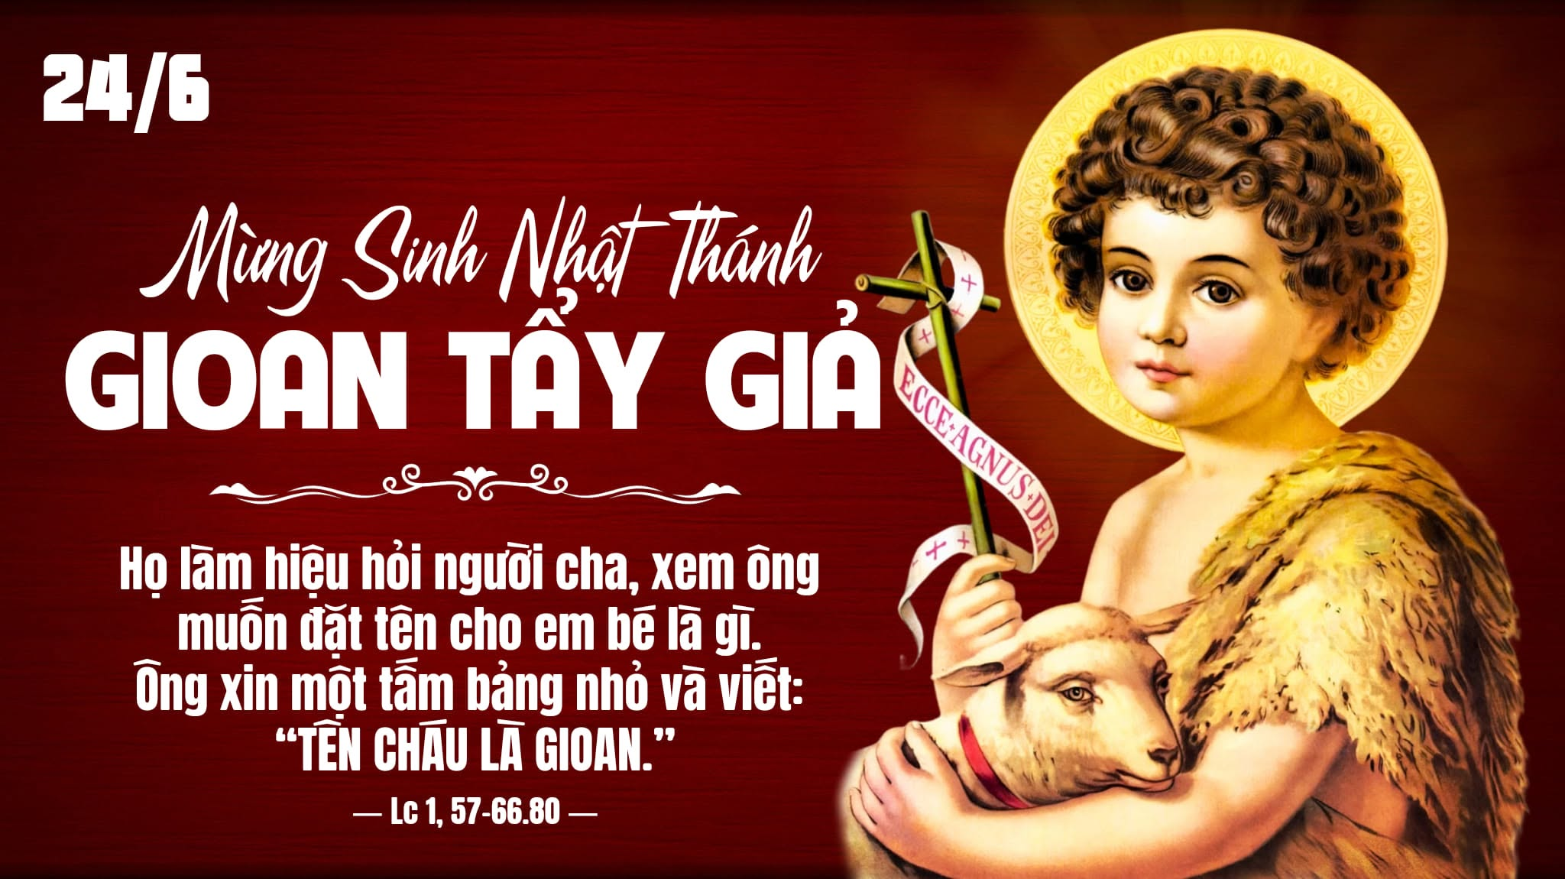

Slide 24
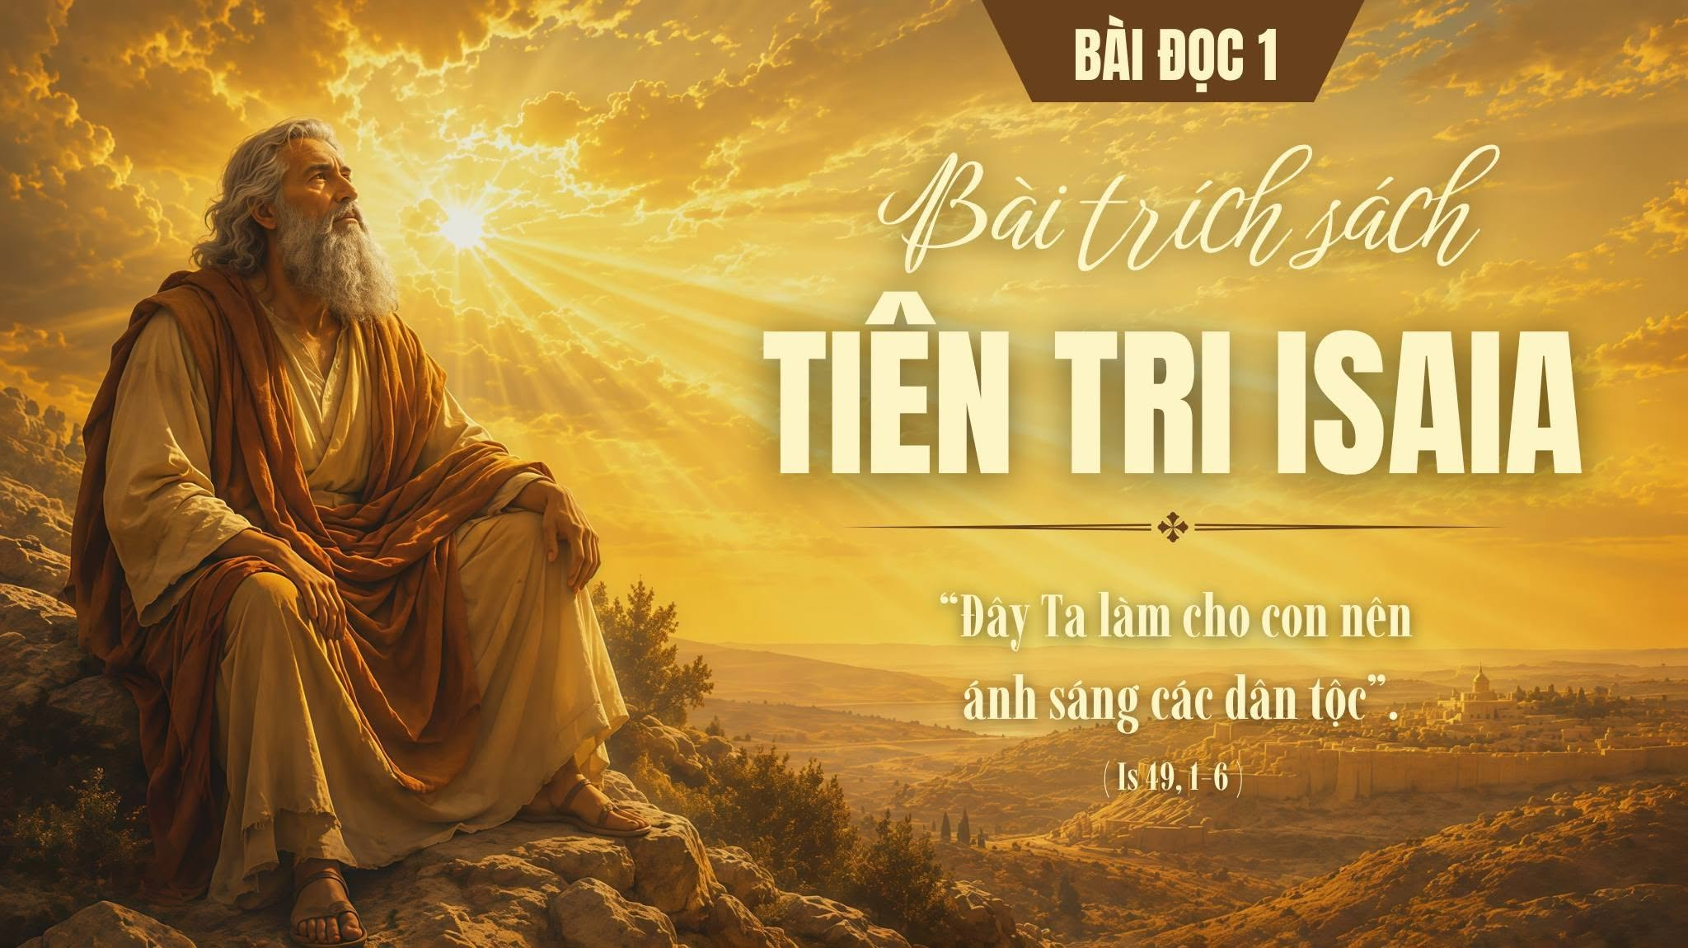

Slide 25
ĐÁP CA
THÁNH VỊNH 138
1-3. 13-14ab. 14c-15
(03 câu)

Slide 26
Con ca ngợi Chúa/ vì con được tạo thành cách lạ lùng

Slide 27
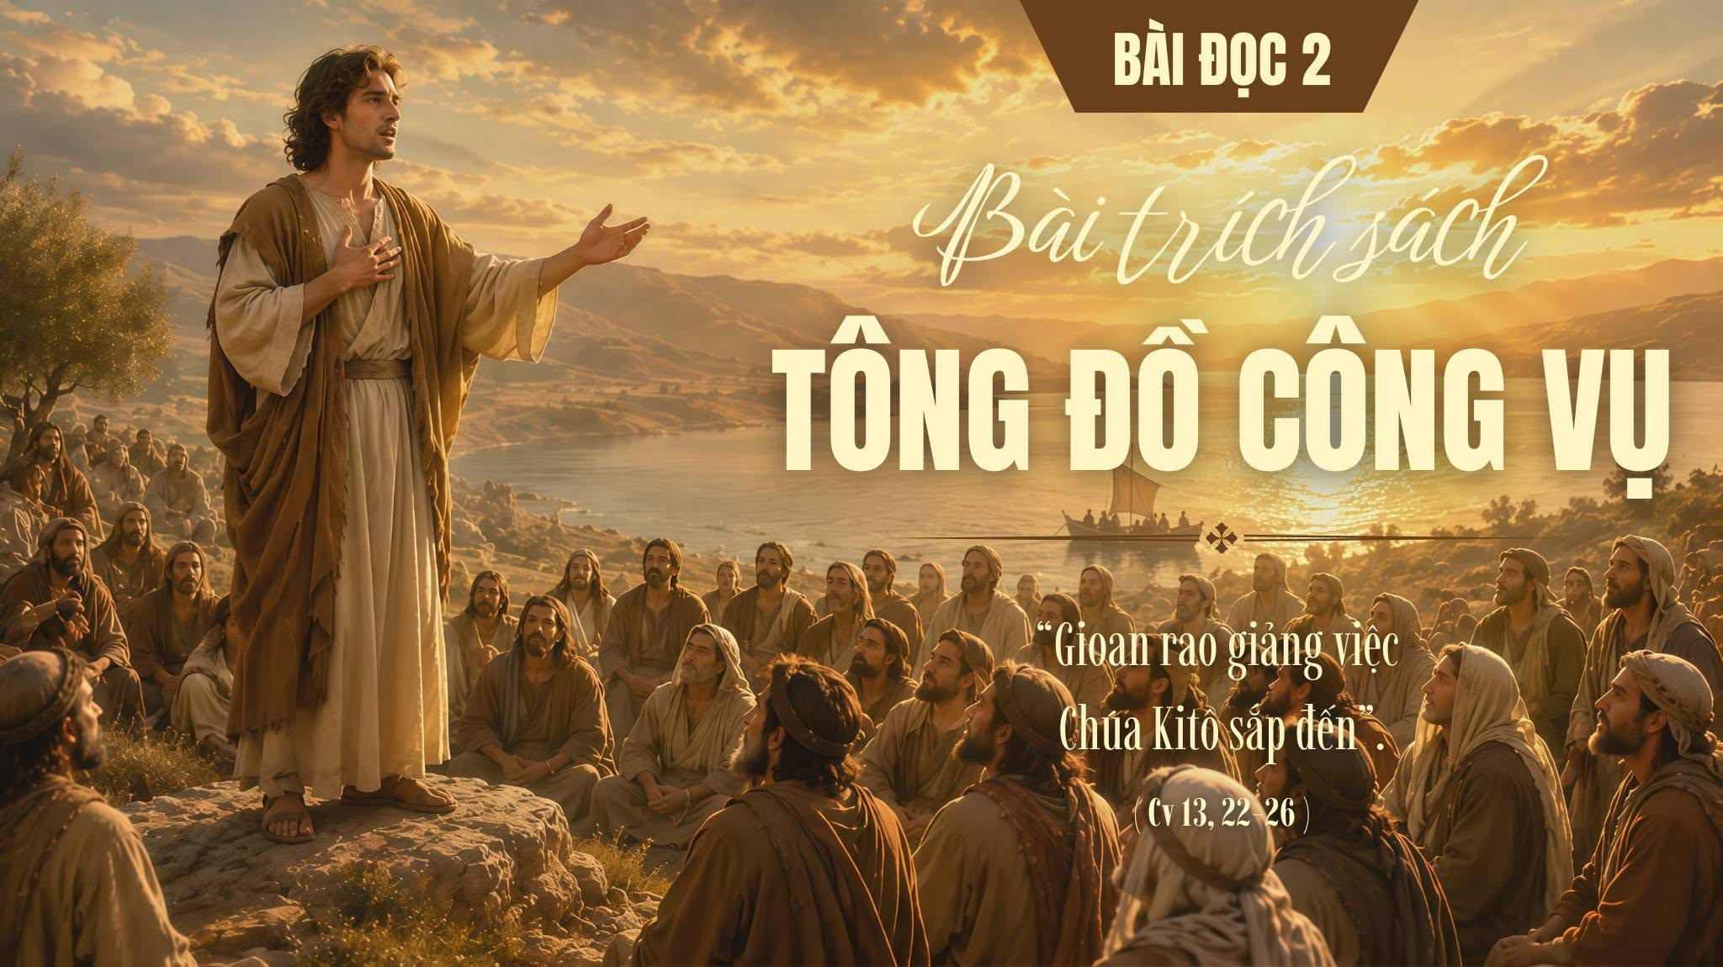

Slide 28
All… All…
Hỡi con trẻ/ con sẽ được gọi là tiên tri của Đấng Tối Cao
TUNG HÔ TIN MỪNG

Slide 29
con sẽ đi trước mặt Chúa để dọn đường cho Người.
All.. All..

Slide 30
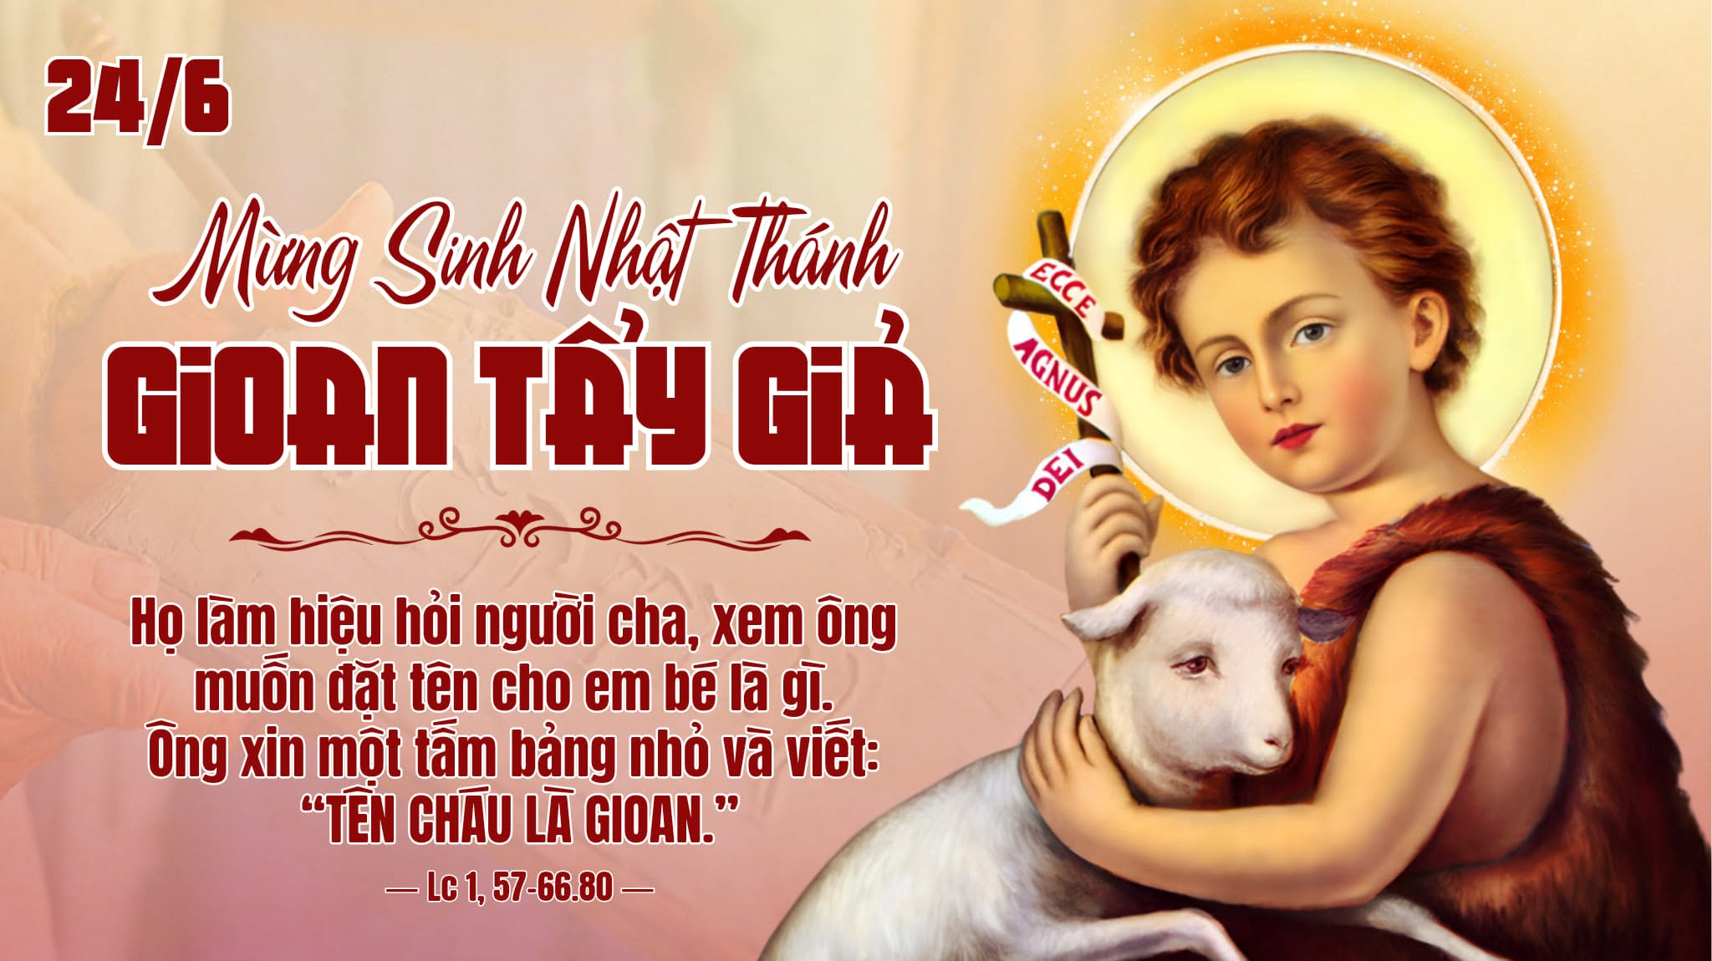

Slide 31
CT: Tôi tin kính một Thiên Chúa là Cha toàn năng.
KINH TIN KÍNH

Slide 32
Đấng tạo thành trời đất muôn vật hữu hình và vô hình.

Slide 33
Tôi tin kính một Chúa Giê-su Ki-tô Con Một Thiên Chúa,

Slide 34
sinh bởi Đức Chúa Cha từ trước muôn đời.

Slide 35
Người là Thiên Chúa bởi Thiên Chúa, Ánh Sáng bởi Ánh Sáng,

Slide 36
Thiên Chúa thật bởi Thiên Chúa Thật Được sinh ra mà không phải được tạo thành,

Slide 37
đồng bản thể với Đức Chúa Cha: nhờ Người mà muôn vật được tạo thành.

Slide 38
Vì loài người chúng ta và để cứu độ chúng ta, Người đã từ trời xuống thế.

Slide 39
Bởi phép Đức Chúa Thánh Thần Người đã nhập thể trong lòng Trinh Nữ Maria, và đã làm người.

Slide 40
Người chịu đóng đinh vào thập giá vì chúng ta, Thời quan Phong-xi-ô Phi-la-tô;

Slide 41
Người chịu khổ hình và mai táng, ngày thứ ba Người sống lại như lời Thánh Kinh.

Slide 42
Người lên trời, ngự bên hữu Đức Chúa Cha, và Người sẽ lại đến trong vinh quang

Slide 43
để phán xét kẻ sống và kẻ chết, Nước Người sẽ không bao giờ cùng.

Slide 44
Tôi tinh kính Đức Chúa Thánh Thần là Thiên Chúa, và là Đấng ban sự sống,

Slide 45
Người bởi Đức Chúa Cha và Đức Chúa Con mà ra.

Slide 46
Người được phụng thờ và tôn vinh cùng với Đức Chúa Cha và Đức Chúa Con.

Slide 47
Người đã dùng các Tiên tri mà phán dạy.

Slide 48
Tôi tin Hội Thánh duy nhất, thánh thiện, công giáo và tông truyền.

Slide 49
Tôi tuyên xưng có một Phép Rửa để tha tội.

Slide 50
Tôi trông đợi kẻ chết sống lại và sự sống đời sau. Amen.

Slide 52
DÂNG LỄ
DÂNG NIỀM CẢM MẾN
(Phanxicô)

Slide 53
1. Như dòng nến trôi trên bàn thờ, tâm hồn con lâng lâng niềm cảm mến vô bờ.

Slide 54
Xin tiến dâng đây con tim ươm bao ước vọng. Hằng muốn sắt son một đời mến yêu.

Slide 55
ĐK: Kính tiến Chúa tình yêu bao nhiêu mà có gì. Xin hãy thánh hóa lòng con

Slide 56
Tình yêu mới bước tới ngày mai.

Slide 57
3. Như giọt nước tan trong rượu lành, tâm hồn con hân hoan hòa nhịp với muôn người.

Slide 58
Xin Chúa thương cho muôn nơi an vui thái bình. Tình Chúa thắm trong cuộc đời ước mơ.

Slide 59
ĐK: Kính tiến Chúa tình yêu bao nhiêu mà có gì. Xin hãy thánh hóa lòng con

Slide 60
Tình yêu mới bước tới ngày mai.

Slide 61
2. Bao ngày tháng xuôi theo giòng đời, tâm hồn con lênh đênh tìm hạnh phúc mong chờ.

Slide 62
Xin Chúa thương khi con đây trông mong đến Ngài. Là núi đá che chở người tháng năm.

Slide 63
ĐK: Kính tiến Chúa tình yêu bao nhiêu mà có gì. Xin hãy thánh hóa lòng con

Slide 64
Tình yêu mới bước tới ngày mai.

Slide 65
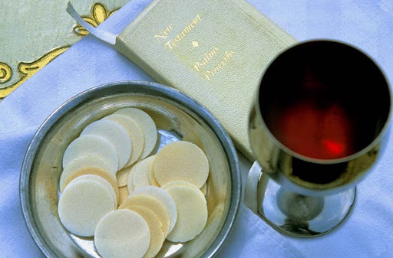

Slide 66
KINH THÁNH, THÁNH
Thánh, Thánh, Thánh. Chúa là Thiên Chúa các đạo binh

Slide 67
Trời đất đầy vinh quang Chúa. Hoan hô Chúa trên các tầng trời.

Slide 68
Chúc tụng Đấng ngự đến nhân danh Chúa. Hoan hô Chúa trên các tầng trời.

Slide 70
CHIÊN THIÊN CHÚA
Lạy Chiên Thiên Chúa, Đấng xóa tội trần gian, xin thương xót chúng con.

Slide 71
Lạy Chiên Thiên Chúa, Đấng xóa tội trần gian: xin thương xót chúng con.

Slide 72
Lạy Chiên Thiên Chúa, Đấng xóa tội trần gian: xin ban bình an cho chúng con.

Slide 74
Do lòng từ bi của Thiên Chúa chúng ta, mà Đấng từ trời cao đã xuống viếng thăm chúng ta.
CA HIỆP LỄ

Slide 75


Slide 76
HIỆP LỄ
TÌNH CHÚA CAO VỜI
Lm. Duy Thiên

Slide 77
ĐK: Tình yêu Chúa cao vời biết bao, nào con biết đáp đền thế nào,

Slide 78
để cho cân xứng Chúa ơi, để cho cân xứng Chúa ơi.

Slide 79
1. Ôi tình yêu thương Chúa cao vời, tình yêu thương Chúa muôn đời, Người yêu con từ ngàn xưa.

Slide 80
Từ khi chưa có đồi non, từ khi chưa có trời cao, chưa có vầng trăng với ngàn sao.

Slide 81
Gọi con giữa muôn muôn người, tìm con giữa nơi bùn nhơ.

Slide 82
ĐK: Tình yêu Chúa cao vời biết bao, nào con biết đáp đền thế nào,

Slide 83
để cho cân xứng Chúa ơi, để cho cân xứng Chúa ơi.

Slide 84
2. Ôi vì thương con Chúa quên mình, vì yêu nên hiến thân mình gọi con nên bạn tình Cha.

Slide 85
Dù bao sóng gió hiểm nguy, dìu con trên bước đường đi, ơn Chúa ngày đêm ủ ấp con.

Slide 86
Vì con Chúa quên thân mình, đời con dám mơ gì hơn.

Slide 87
ĐK: Tình yêu Chúa cao vời biết bao, nào con biết đáp đền thế nào,

Slide 88
để cho cân xứng Chúa ơi, để cho cân xứng Chúa ơi.

Slide 90
KẾT LỄ
TẠ ƠN CHÚA
Thy Yên

Slide 91
ĐK. Chúng con xin tạ ơn Chúa uy quyền toàn năng tình yêu Chúa nào biết chi báo đền.

Slide 92
Chúa muôn đời là Chúa khắp vũ trụ trời đất ngàn vinh quang cao chiếu hiển trị đời đời.

Slide 93
1. Vì tình Chúa ôi miên man muôn tháng năm không tàn, dâng triều sóng vỗ lớp lớp biển khơi vang rền.

Slide 94
Lòng Chúa thương ôi huyền diệu, quyền Chúa trên muôn thần lực, nguồn an vui chan chứa thánh ân không vơi.

Slide 95
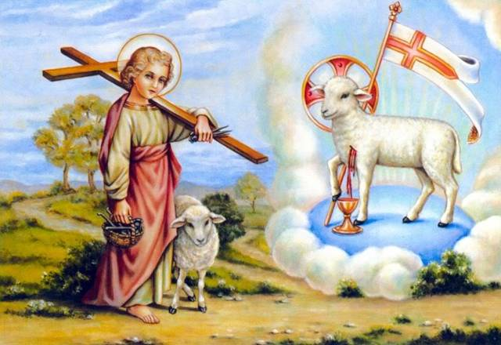
Chúc Mừng Bổn Mạng Quý Anh Em
Thánh Gioan
baotixita

